Slide 2
aquazorg

Slide 3
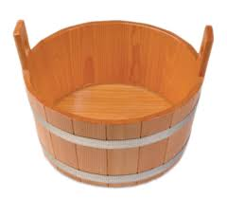
aquazorg
Werken met water in diverse toestanden, van heet water tot koel water.
Denk aan:
warme kompressen
baden
voetbaden
koele buikwassing (obstipatie)
Houdt rekening met algehele conditie van de zorgvrager en
het functioneren van de lichaamsregulatie.

Slide 4
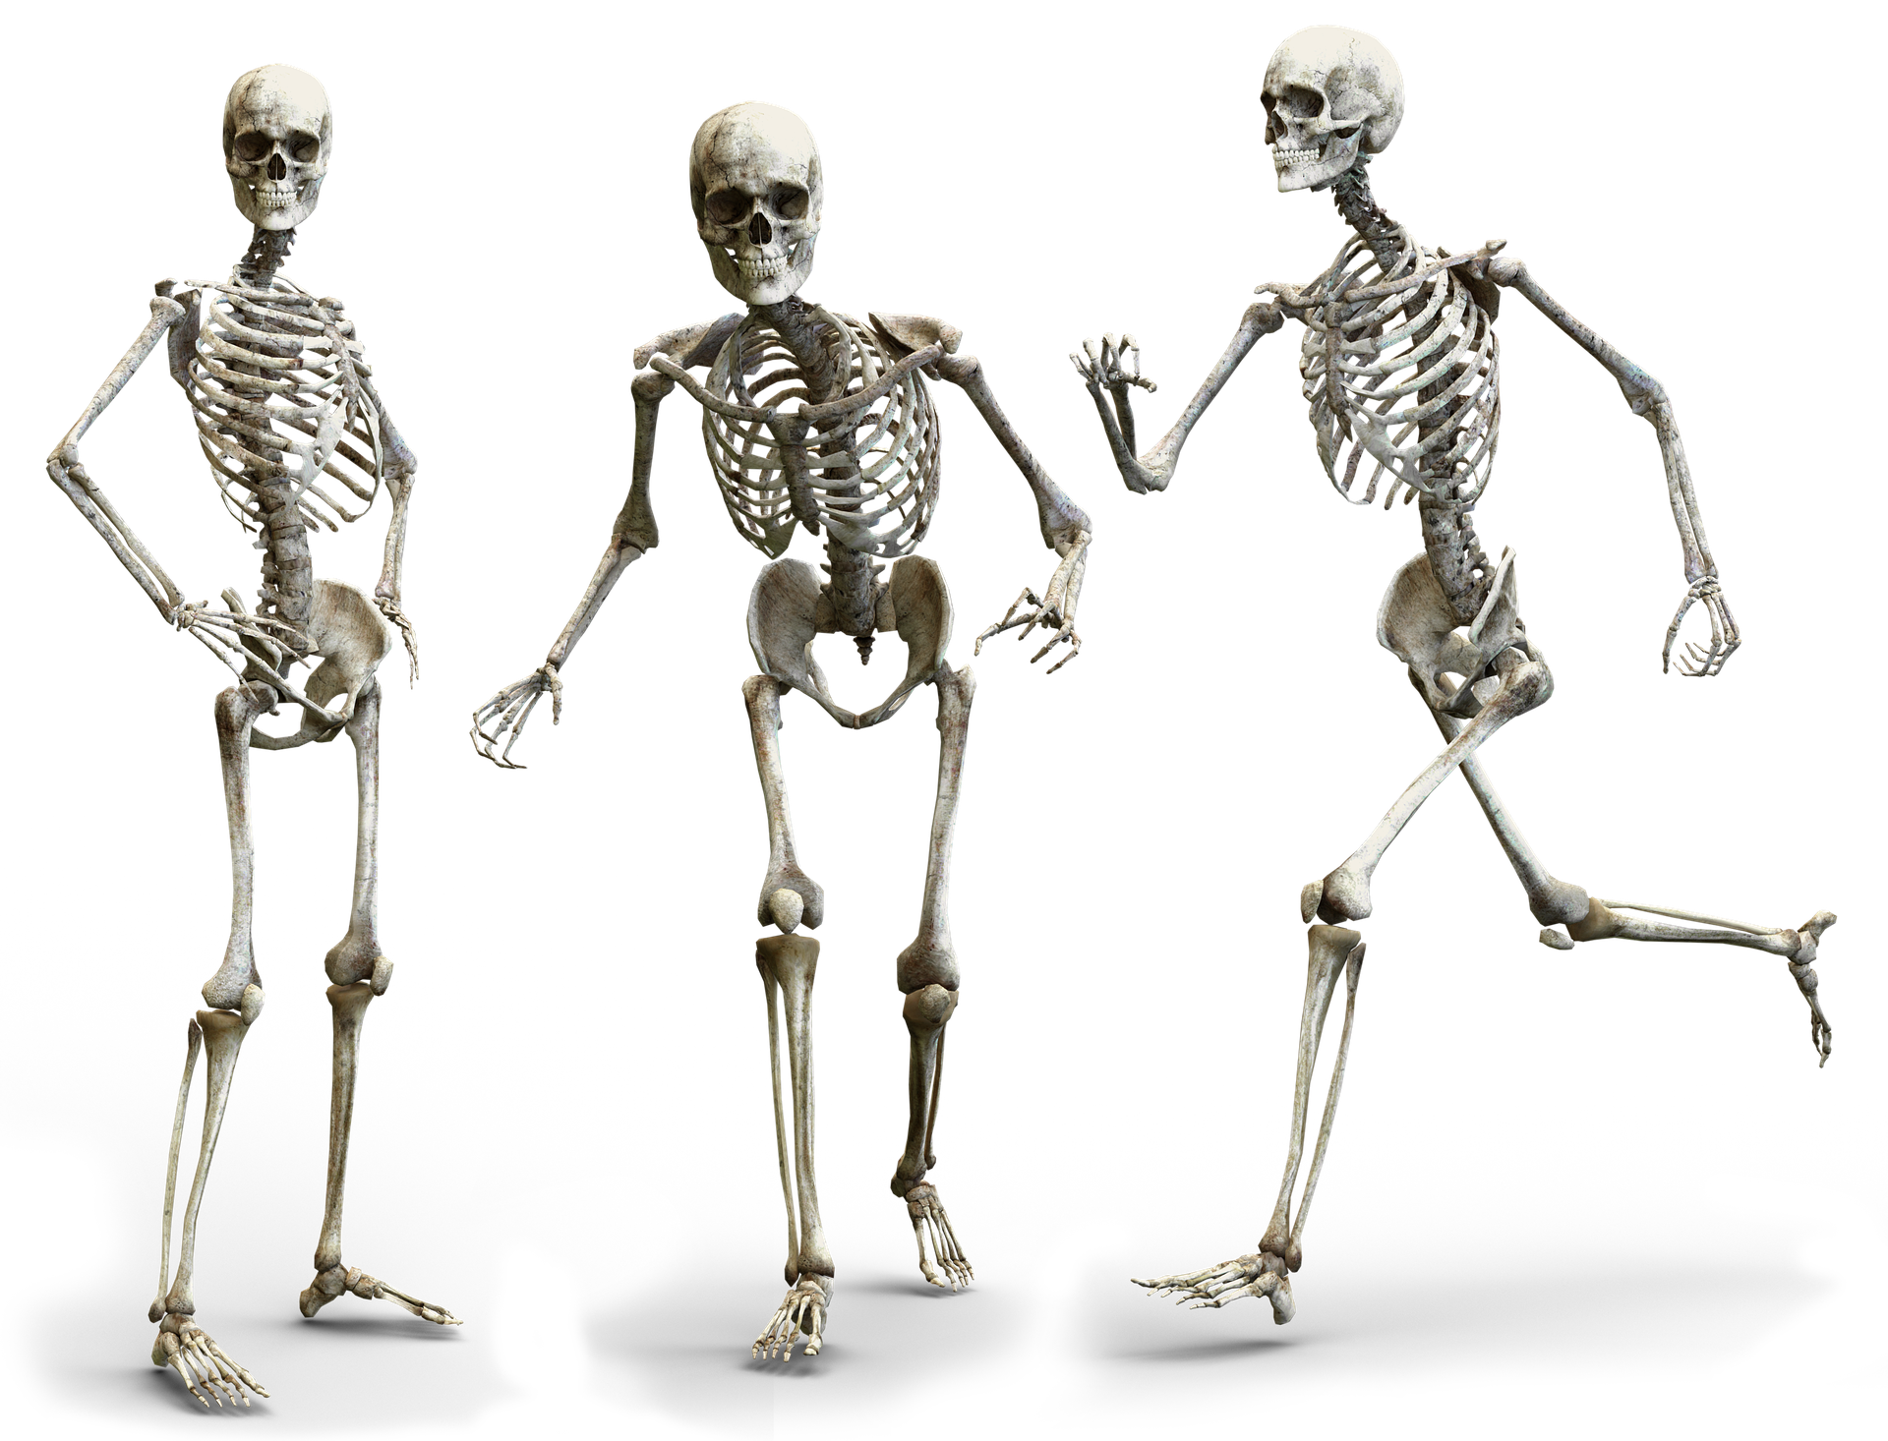
indicaties
Pijn – alle soorten in alle dimensies – maar met name spierpijnen, gewrichtspijnen, stijfheid en neuropathie
Overige verkrampingen (urogenitaal gebied)
Stress, spanningen, slaapproblemen – eventueel ook voor naasten
Spijsverteringsklachten, obstipatie
Huid- en wondzorg

Slide 5
Voordelen van aquazorg
Water is de bron van het leven, dringt door tot iedere lichaamscel
Eenvoudige technieken
Goedkoop en (bijna) altijd voor handen
Toepasbaarheid in thuissituatie door cliënt en/ of mantelzorger

Slide 6
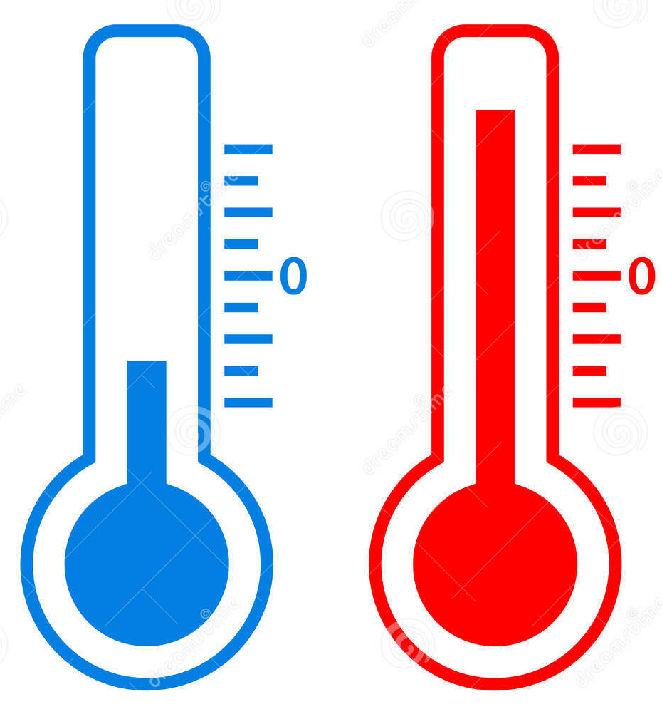
Temperatuur
Belangrijkste werkingsprincipe van aquazorg is de gebruikte temperatuur
Water is effectievere geleider dan lucht
Werkt in op bijna alle functies van het lichaam
Vegetatieve zenuwstelsel
Circulatie/ warmteregulatie
Spiertonus
Stressrespons
Conditie van de huid en weefsel

Slide 7
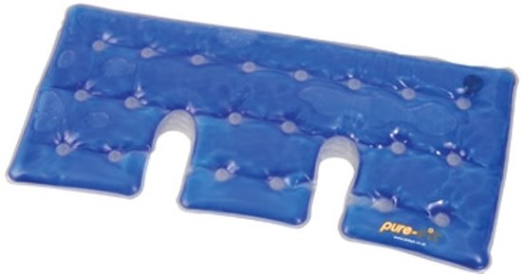
kompressen
Toepasbaar op verschillende lichaamsgebieden
Weldadige interventie: comfort, omhulling en rust in hoofd en lichaam
Temperatuur bij aanleggen: 45-46°C
Laat aanliggen zolang kompres als warm wordt ervaren, minimaal 30 minuten
Cliënt minimaal 15 minuten goed toegedekt laten na rusten
Contra-indicaties:
Acute ontstekingsprocessen en tumoren, verse littekens, falend temperatuurregulatiesysteem, transdermale pleister rondom gebied (pleister verplaatsen en interventie pas na 24-48uur starten)

Slide 8
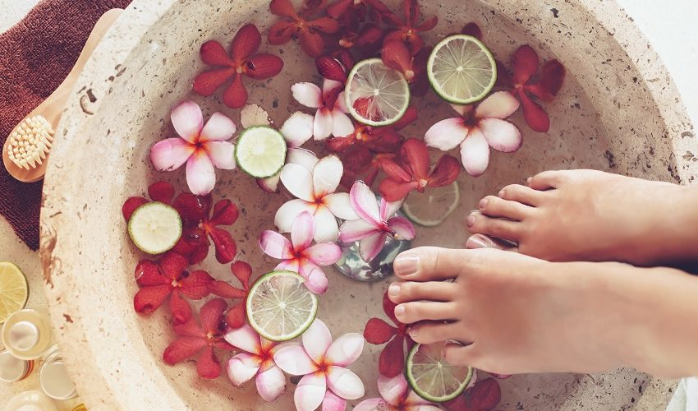
voetbad
Het voetbad is een ontspannende, doorbloeding bevorderende,
rustgevende weldaad voor lichaam en geest.
Toepassing:
Vul het voetenbad/ teil tot enkels met warm water (36-38°C)
Gekleurde teil bij dementerende cliënten (beter zichtbaar op vloer – veiligheid)
Antislipmat
Essentiële olie kan naar wens worden toegevoegd
Duur 10 – 20minuten
Naspoelen/ - wassen met koel of koud water
Contra-indicaties: actieve reumatische of andere ontstekingsprocessen ter plaatse, lokaal huidletsel, verse littekens of falend temperatuurregulatiesysteem

Slide 9
Koele buikwassing
Methode waarbij een koel laagje water op de huid wordt aangebracht.
Directe seintjes naar hersenen met reactie van thermostaat.
Werkingsprincipe:
Bloedvaten trekken zich snel samen ter bescherming koude.
Bloed stroomt naar de diepte voor opwarming en stroomt terug naar ‘bedreigde gebied’ – her opwarming
Korte en milde interventie met groot effect op ontspanning van de darmen en buikgebied
Effectief bij obstipatie, onrustige darmen, buikpijn, darmkramp of inslaapstoornissen
Temperatuur wassing: minimaal 10°C kouder dan huid van de buik (gemiddeld 22°C)
Contra-indicaties: acute urineweginfectie, ileus anders dan door ontlasting, rillen en koud hebben, huidletsel ter plaatse

